Slide 1
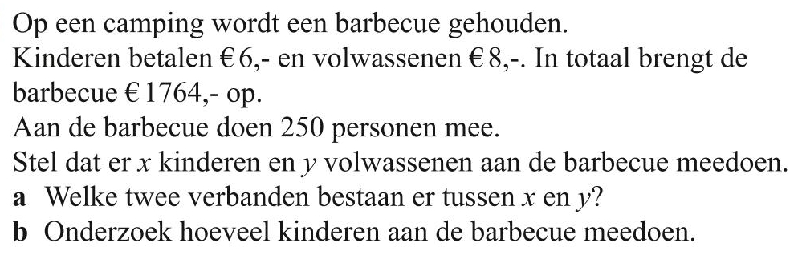
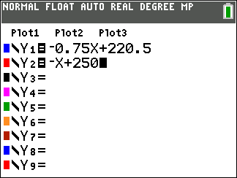
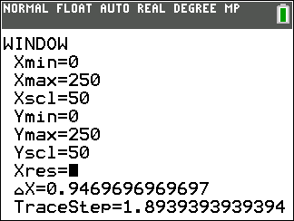
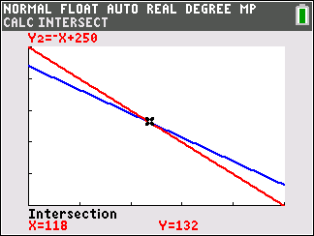













Opgave 65
a)
$$6x+8y=1764$$
opbrengst
Voer in:
$$x+y=250$$
aantal personen
$$Y_{1}=−0,75x+220,5$$
b)
Methode 1
( met de GR )
$$Y_{2}=−x+250$$
Zoek het snijpunt van beide lijnen:
Calc-intersect op venster
$$6x+8y=1764$$
$$x+y=250$$
$$\left[0, 250\right]x[0, 250]$$
$$8y=1764−6x$$
$$y=−x+250$$
geeft
$$x=118$$
$$y=\frac{1764}{8}−\frac{6}{8}x$$
Er doen $118$ kinderen mee aan de barbecue
$$y=−0,75x+220,5$$

Slide 2
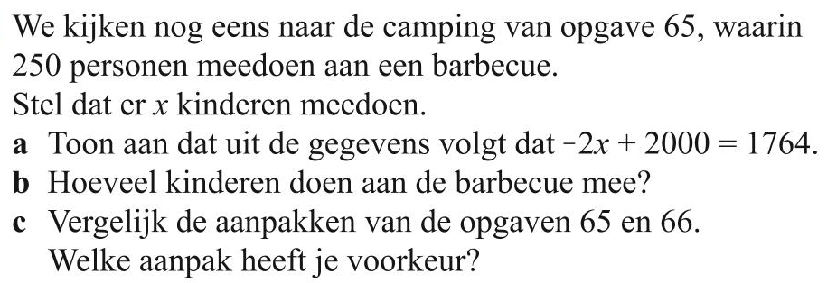













Opgave 66
$$6x+8y=1764$$
(opbrengst)
$$x+y=250$$
(aantal personen)
a)
Methode 2
Als er $x$ kinderen meedoen, dan zijn er
$250−x$
volwassenen
dus
$$6∙x+$$
$$8∙\left(250−x\right)$$
$$=1764$$
(opbrengst)
$$6x+2000−8x=1764$$
$$−2x+2000=1764$$
( klopt )
b)
$$−2x=1764−2000$$
$$−2x=−236$$
$$x=118$$
, Er doen $118$ kinderen mee aan de barbecue
c)
--------------

